Slide 1
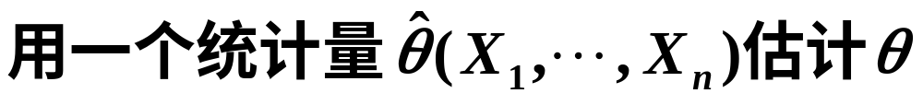
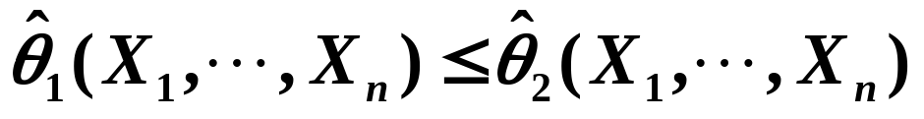
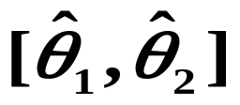
§7.3 区间估计
点估计的缺陷：
估计值不一定是参数的真实值，
与真实值的误差有多大？如何衡量？ （精度）
用估计值来替代真实值可靠吗？ （可靠度）
_{不好回答}
改进：
对于θ，构造两个统计量
以给定θ的一个估计范围：
_{随机区间}
使此范围
以很大的概率包含θ
？

Slide 2
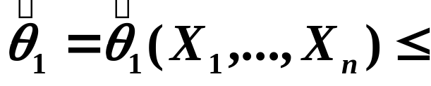
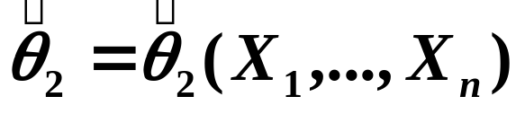


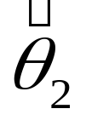
定义 设总体的未知参数为θ，由样本X₁，…，X_{n}
确定两个统计量
对于给定的实数α(0< α <1 )，满足
则称随机区间 为θ的置信度为1-α的置信区间。
1-α 又称置信系数或置信概率
α 通常取值为0.1，0.05 等
_{很大的概率}
为置信下限, 为置信上限

Slide 3
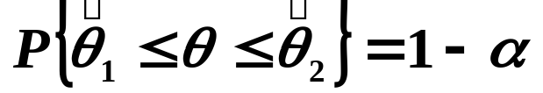
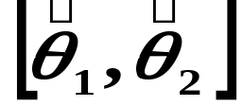

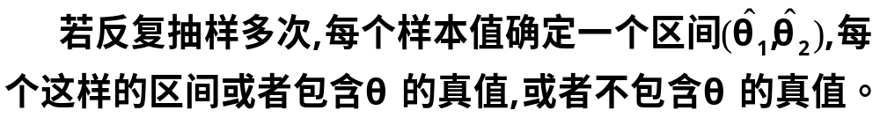
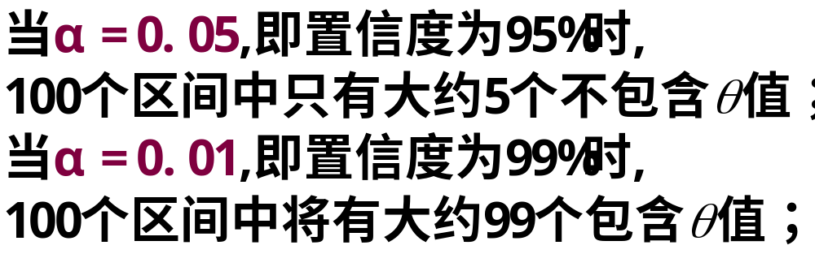

注：
1）对
的理解。
随机区间
包含θ的概率为1-α。
[ ]
[ ]
[ ]
[ ]

Slide 4
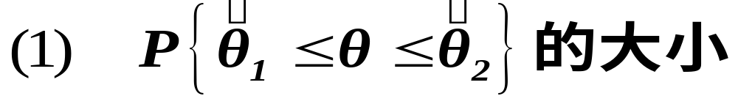
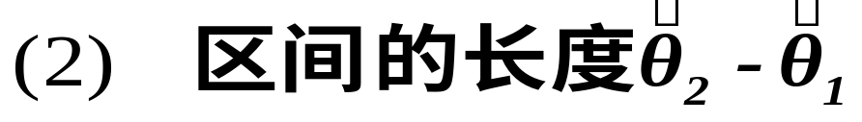
2）评价随机区间
的优劣有两个因素：
可靠度
精度
区间长度越大,可靠度(置信度)越高,但区间精确度差
区间长度越小,精确度高,但可靠度(置信度)差
这两者往往是相互矛盾的。
著名统计学家 奈曼 提出了处理原则：
先照顾可靠度，在此前提下，使精度尽可能高。
正态分布中μ的区间估计

Slide 5
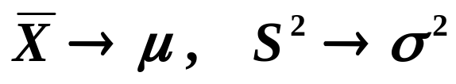

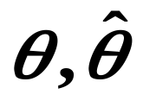
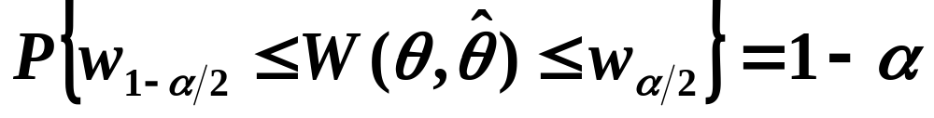
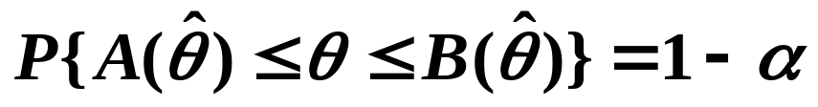
寻找置信区间的步骤(枢轴变量法)：
1）选取待估参数θ 的估计量；
原则：优良性准则 常用：
2）利用抽样分布定理，构造参数θ及其估计量 的函数W( ), W的分布为常用分布(主要是：正态、χ² 、T、F分布)，称函数 W 为枢轴变量。
(若W中有其他未知参数, 则选一优良估计量来替代)
对 查上侧分位数；
代换得到 , 区间 [A，B] 即为所求。
未知参数的替换

Slide 6
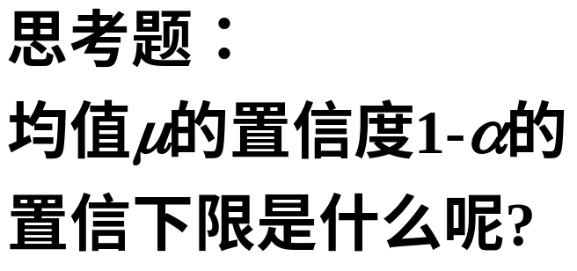
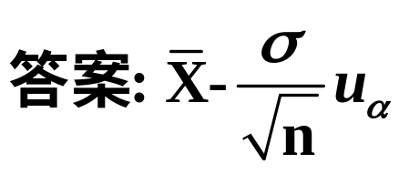
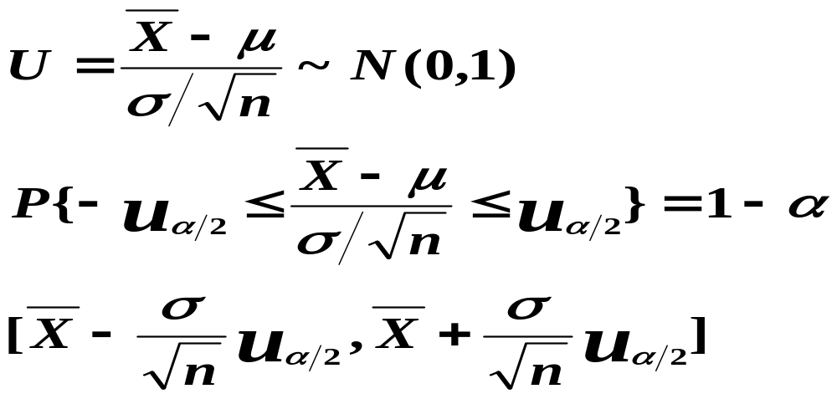
正态总体的区间估计：
一、单个正态总体：X~N(μ,σ²)
μ 的估计
σ²已知:

Slide 7

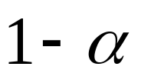

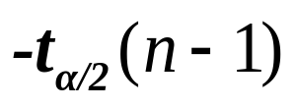
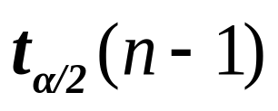
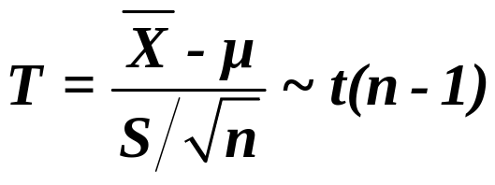
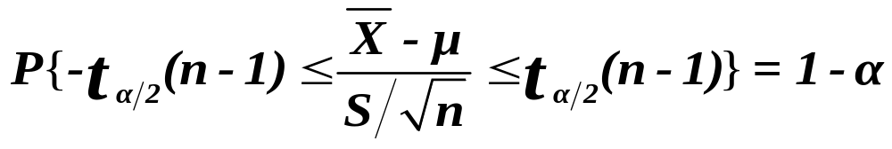
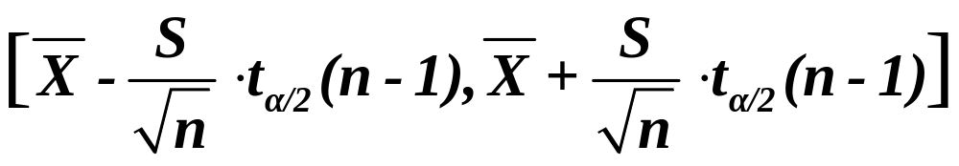
σ ²未知:

Slide 8
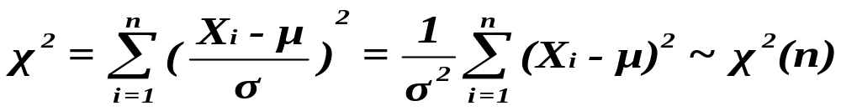
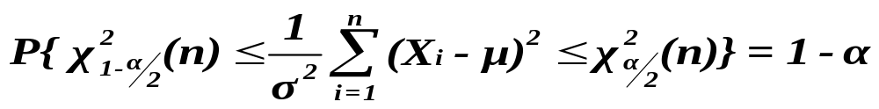
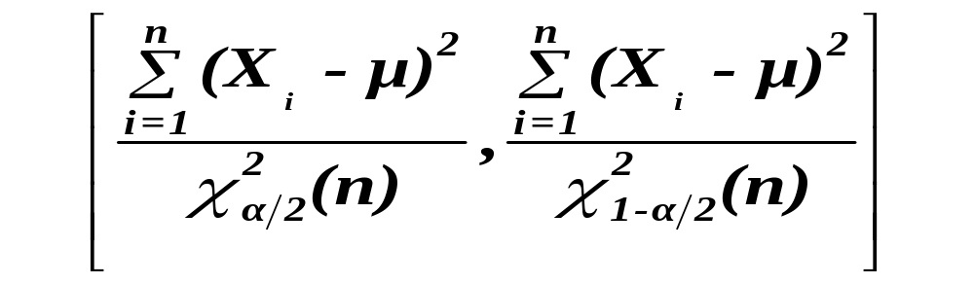
2. σ² 的估计
估计量的选取
μ 已知:

Slide 9
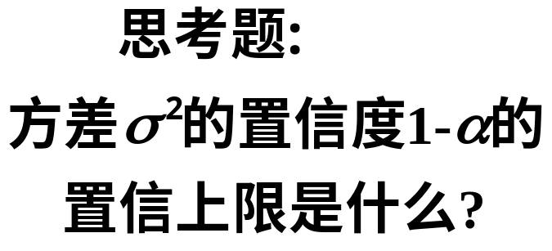


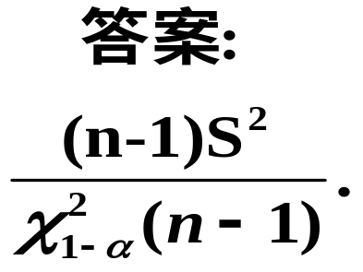
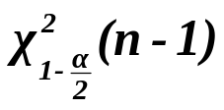
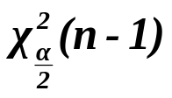
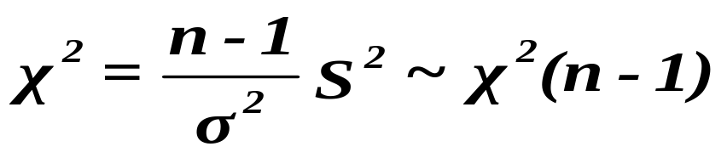
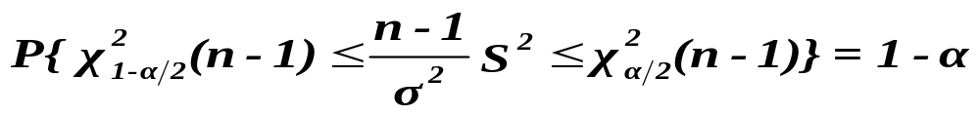
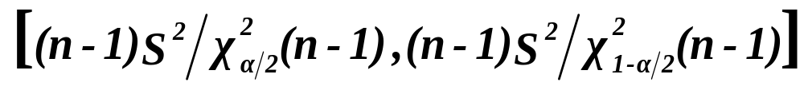

μ未知:
婴儿体重的估计
婴儿体重的估计

Slide 10
二、两个正态总体：X~N(μ₁,σ₁²) Y~N(μ₂,σ₂²) ，
X, Y 相互独立
μ₁ - μ₂ 的估计
σ₁² 和σ₂² 已知:
(
X
−
Y
)
−
(
μ
−
μ
)
U
=
1
2
~
N
(
0
,
1
)
σ
2
σ
2
1
+
2
n
n
1
2
(
X
−
Y
)
−
(
μ
−
μ
)
P
{
−
u
α
≤
1
2
≤
u
α
}
=
1
−
α
2
σ
2
σ
2
2
1
+
2
n
n
1
2
[
σ
2
σ
2
σ
2
σ
2
]
X
−
Y
−
u
α
1
+
2
,
X
−
Y
+
u
α
1
+
2
2
n
n
2
n
n
1
2
1
2

Slide 11
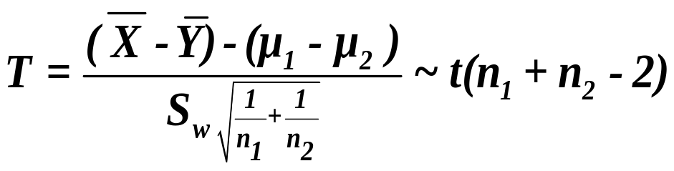
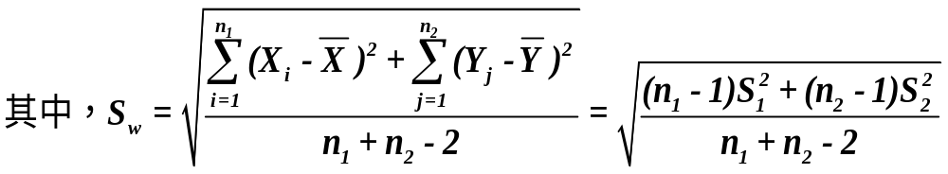
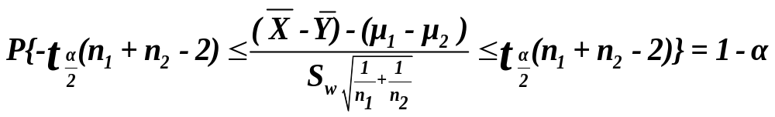
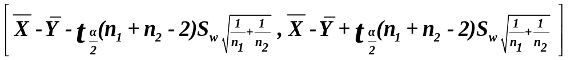
σ₁² 和σ₂² 未知，σ₁² = σ₂² = σ ² :

Slide 12
两稻种产量的期望差的置信区间
二总体均值差的置信区间的含义是：
若μ₁- μ₂ 的置信下限大于零，则可认为 μ₁ > μ₂ ；
若μ₁- μ₂ 的置信上限小于零，则可认为 μ₁ < μ₂ 。
若μ₁- μ₂ 的置信区间包含零，则可认为 μ₁=μ₂ ；

Slide 13
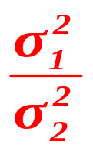
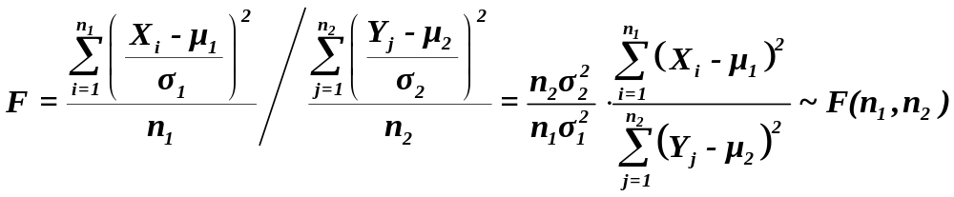
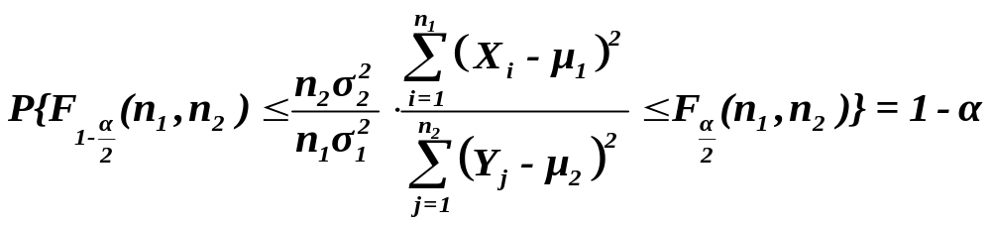
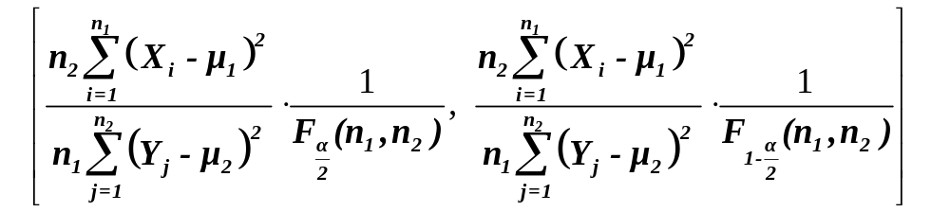
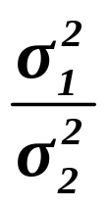
的区间估计
1) μ₁ 与μ₂ 已知
置信区间

Slide 14
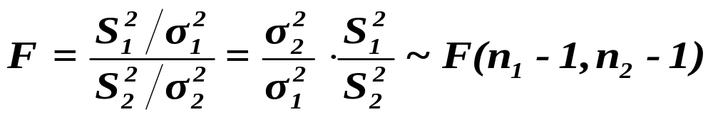
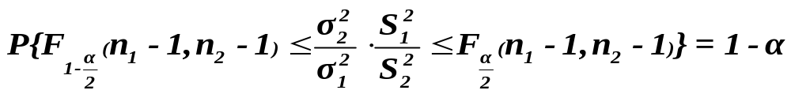
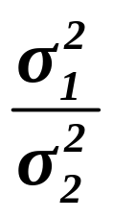
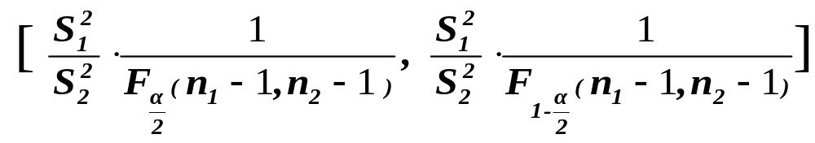
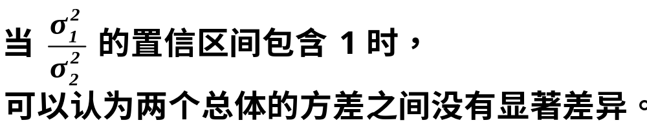
2) μ₁ , μ₂ 未知
置信区间
大于或小于1呢？
小结：常见的区间估计

Slide 15
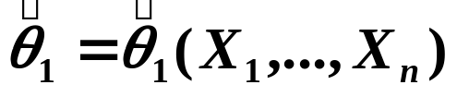







三、单侧置信区间
定义 设总体的未知参数为θ，由样本X₁, …, X_{n}确定两个统计量 ， 对于给定的实数α(0< α <1 )，满足
则称随机区间 为θ的置信度为1-α的单侧置信区间，称 为单侧置信下限。
称随机区间 为θ的置信度为1-α的单侧置信区间， 为单侧置信上限。
单侧置信下限
单侧置信上限

Slide 16


四、非正态总体大样本方法构造置信区间
若X是非正态总体，数学期望μ和方差σ2存在，因样本X₁,X₂, …,X_{n}相互独立同分布，满足中心极限定理，则统计量
当样本容量n较大时，可用类似正态分布总体的方法近似估计μ和σ. （P173例7.3.6）

Slide 17



正态分布中μ的区间估计
例1 设X~N(μ,σ²),σ²已知，求参数μ的置信度为1-α的置信区间。
分析: 要估计参数，就涉及统计量；而选取统计
量应根据优良性准则来选。
1) 选取μ的优良估计量：
它是无偏、有效、相合估计。
考察统计量所服从的分布。
这里：
将统计量化为常用分布, 再通过临界值确定区间。
这里：

Slide 18













解：
_{枢轴变量}
正态分布中μ的区间估计
是μ的优良估计, 且
从而
由对称性知
令
从而，上式可化为：
即

Slide 19



从 中反解出μ 得
由此可得， μ的置信度为1-α的置信区间为：
特别地，当σ=1 ， α=0.05 ，样本观测值为 ：
5.1 | 5.1 | 4.8 | 5.0 | 4.7 | 5.0 | 5.2 | 5.1 | 5.0
u _{α/2}= ，α的置信区间为：
1.96
[5-0.65,5+0.65]= [4.35，5.65]

Slide 20




估 计 量 的 选 取
例 2 设X~N(μ,σ²)， 求参数σ² 的置信度为1-α的置信区间。
1）当μ已知时，应选统计量为：
原因：它是σ²的最简单的无偏、有效、相合估计量。
2）当μ未知时，应选统计量为：
它是σ²的最小方差无偏相合估计量。
要化至常用分布，由抽样分布定理可知：

Slide 21




未 知 参 数 的 替 换
例3 设X~N(μ,σ²)，σ² 未知，求参数μ的置信度为1-α的置信区间。
分析：1.
是μ的优良估计且
思考：是否仍选统计量
令
求得置信区间？
不可
因为σ² 未知，故 U 不可作枢轴变量
选一个统计量去替代σ² ： 选哪一个较好？
S², M₂
选S²
因为它是σ²的无偏、有效、相合估计量

Slide 22






未 知 参 数 的 替 换
化至常用分布，应为 t 分布，据抽样分布定理有：
得 T 的置信区间：
由T 分布的对称性即 ,可化为：
代换后可得 μ 的置信区间：
比较： σ²已知时，μ的置信区间为

Slide 23




婴 儿 体 重 的 估 计
例4 假定初生婴儿的体重服从正态分布, 随机抽取12 名婴儿，测得体重为：（单位：克）
3100, 2520, 3000, 3000, 3600, 3160,
3560, 3320, 2880, 2600, 3400, 2540
试以 95% 的置信度估计初生婴儿的平均体重及方差
解：设初生婴儿体重为X克，则 X~N( μ , σ² )
(1) 需估计μ ,而σ² 未知：α= ，n= ，
, 有 t_{0.025}(11)= ，

Slide 24





婴 儿 体 重 的 估 计

Slide 25







婴 儿 体 重 的 估 计
(2) 需估计σ² ,而 μ 未知：
有 χ²_{0.025}(11)= ，χ²_{0.975}(11)= ，

Slide 26

两稻种产量的期望差的置信区间
例5 甲、乙两种稻种分别种在10块试验田中，每块田中甲、乙稻种各种一半。假设两种稻种产量X、Y 服从正态分布，且方差相等。
10块田中的产量如下表 (单位：公斤) ，求两稻种产量的期望差 μ₁ - μ₂ 的置信区间(α=0.05)。
甲 | 140 | 137 | 136 | 140 | 145 | 148 | 140 | 135 | 144 | 141
乙 | 135 | 118 | 115 | 140 | 128 | 131 | 130 | 115 | 121 | 125
解：设X~N(μ₁,σ₁²)，Y~N(μ₂,σ₂²)，σ₁² = σ₂² = σ² ，由题意可知X, Y 相互独立,要估计μ₁- μ₂，取统计量

Slide 27




两稻种产量的期望差的置信区间
两稻种产量期望差的置信度为95%的置信区间为：
由样本表可计算得：
查t 分布表得： t_{0.025}(18)=
2.1009

Slide 28


两稻种产量的期望差的置信区间
两稻种产量期望差的置信度为95%的置信区间为：
由于此置信区间的置信下限大于零，
故可认为μ₁ - μ₂>0 , 也即μ₁ > μ₂
可认为甲稻种平均产量大于乙稻种平均产量

Slide 29








常 见 的 区 间 估 计
被估参数 | 条件 | 统计量 (枢轴变量) | 置信区间
μ | σ² 已知
μ | σ² 未知
σ² | μ 已知
σ² | μ 未知

Slide 30








常 见 的 区 间 估 计
被估参数 | 条件 | 统计量 (枢轴变量)
 | σ₁² 已知 σ₂² 已知
 | σ₁²未知 σ₂²未知 但相等
 | μ₁未知 μ₂未知

